Slide 1






Nhiệt liệt chào mừng thầy, cô
tới dự tiết học hôm nay
  Môn: Tiếng Việt
  Lớp: 1A4
Giáo viên: Nguyễn Thị Xuyên
Năm sinh: 1993

Slide 3

Trả lời câu hỏi
a. Trước ngõ nhà của bạn nhỏ có gì?
b. Tiếng chim hót ở đầu hồi như thế nào?
c. Câu thơ nào nói về hình ảnh mái nhà?

Slide 4


Rung chuông vàng

Slide 5


Slide 6


RUNG CHUÔNG VÀNG
Trước ngõ nhà của bạn nhỏ có gì?
Caâu 1
6
8
9
1
5
4
7
10
0
3
2
Trước ngõ nhà bạn nhỏ có hoa xoan.
a
b
Trước ngõ nhà bạn nhỏ có hoa bưởi.
.
Hết giờ
c
Trước ngõ nhà bạn nhỏ có hoa hồng.

Slide 7
RUNG CHUÔNG VÀNG
Tiếng chim hót ở đầu hồi như thế nào?
Caâu 2
a
Tiếng chim hót ở đầu hồi ríu rít.
Tiếng chim hót ở đầu hồi lảnh lót.
3
10
6
0
4
7
9
2
1
5
b
8
Tiếng chim hót ở đầu hồi líu lo.
Hết giờ
c

Slide 8
RUNG CHUÔNG VÀNG
Câu thơ nào nói về hình ảnh mái nhà?
Caâu 3
6
8
9
1
5
4
7
10
0
3
2
Mái vàng thơm phức
a
Như mây từng chùm
.
b
Hết giờ
c
Gỗ, tre mộc mạc

Slide 9
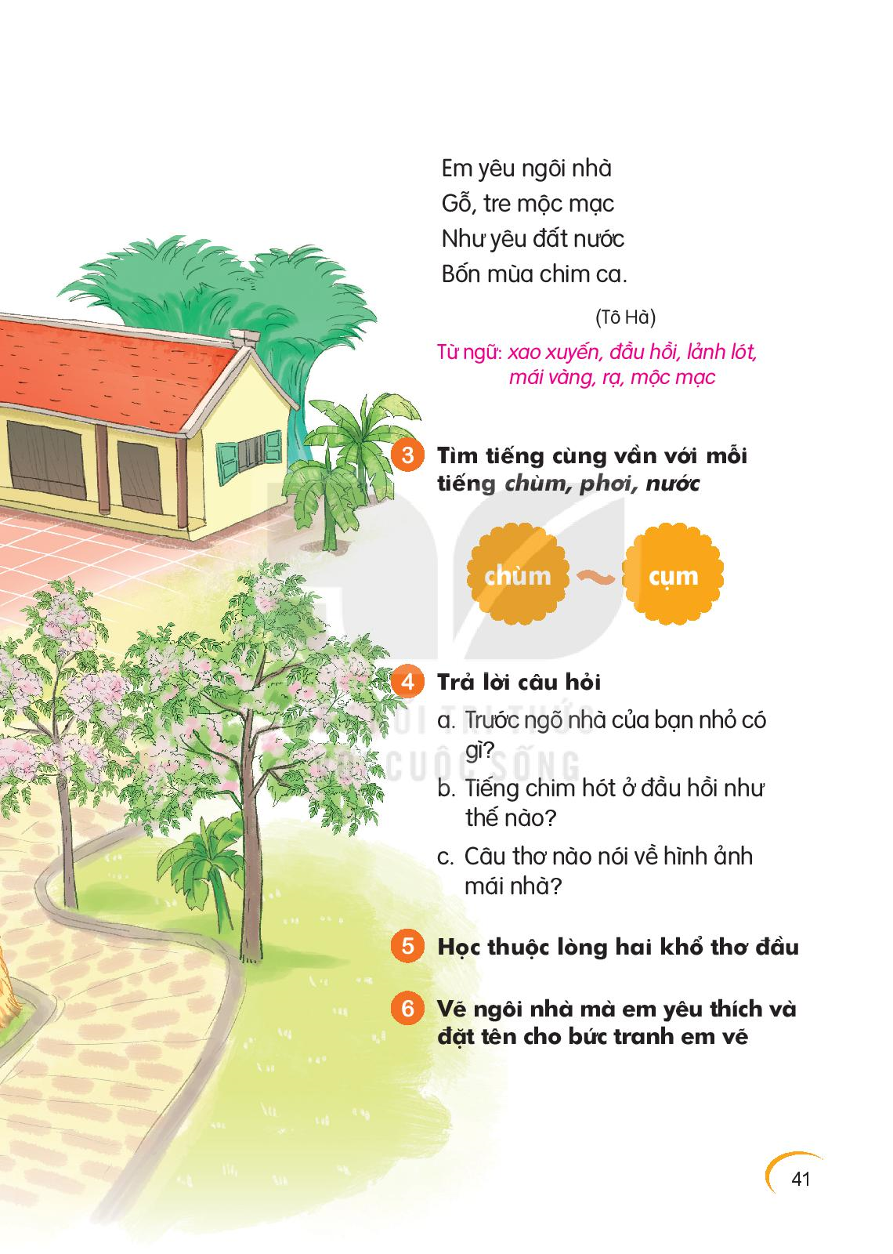
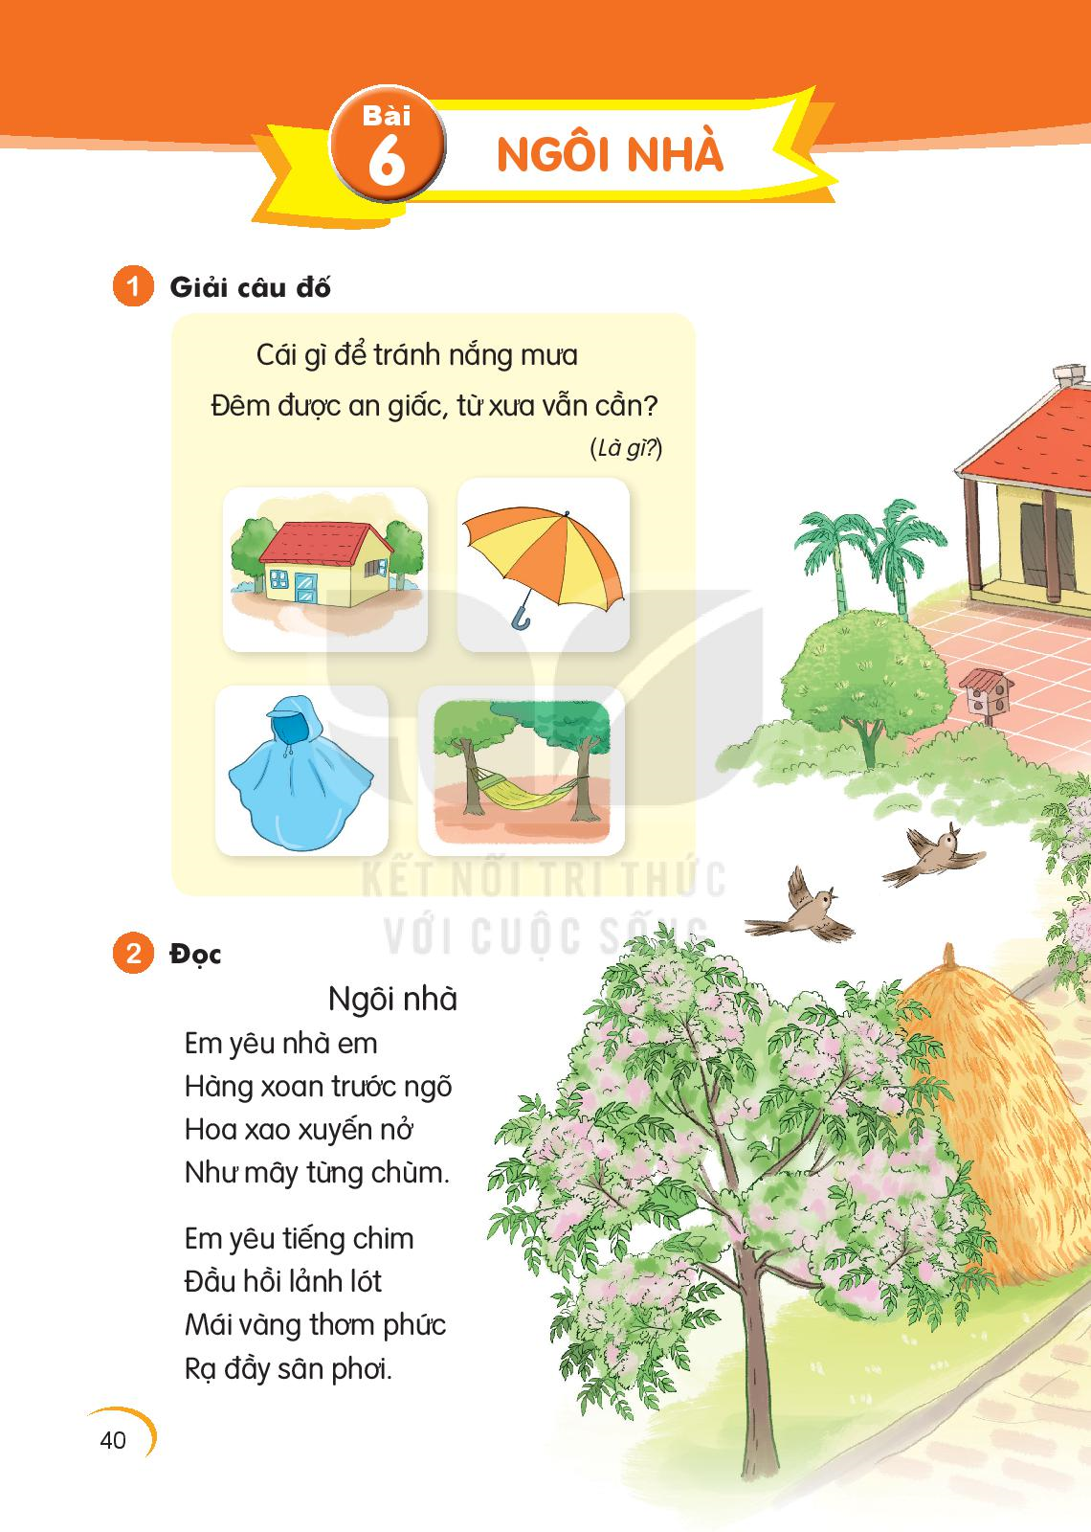

Slide 10



Slide 11
5
Ngôi nhà
Em yêu …………..
……………………
Hoa xao ………….
……………………
Em yêu ……………
…………………….
Mái vàng …………
…………………….

Slide 12
5
Ngôi nhà
Em yêu …………..
……………………
………...………….
……………………
Em …...……………
…………………….
………….…………
…………………….

Slide 13
